Slide 1
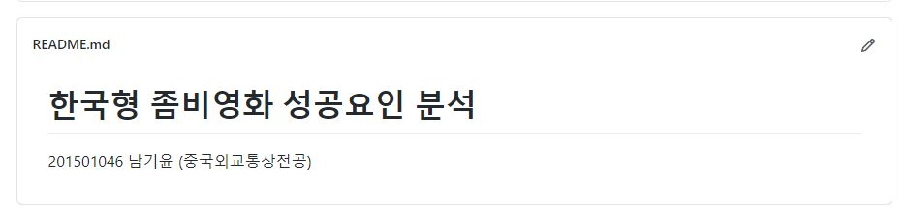
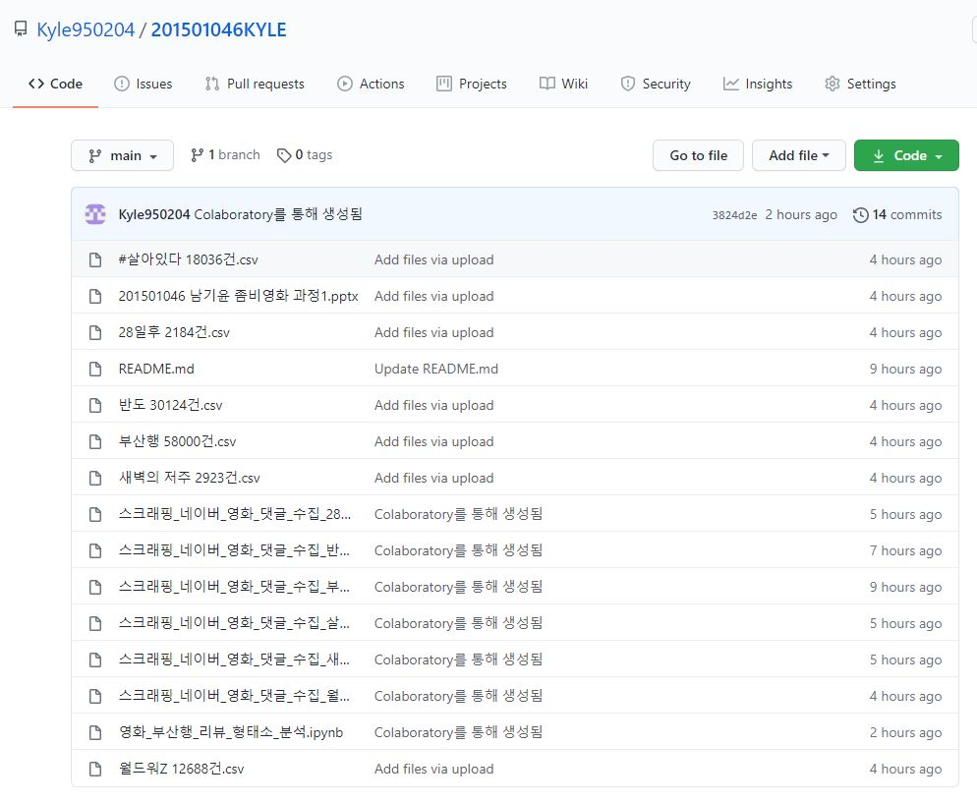
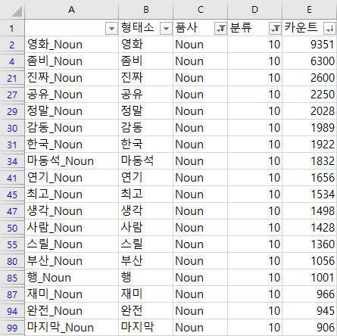
네이버 영화 리뷰
한국영화 105,300건
외국영화 17,788건
총 123,088건
-GitHub 생성, 링크, csv파일, colab알고리즘 업데이트 완료 (https://github.com/Kyle950204/201501046KYLE)
-부산행 리뷰 (58000건) 형태소 분석 완료, 데이터 시각화 고려 (..피벗테이블)
-부산행 데이터를 바탕으로 앞으로의 분석방향 설정예정 / 다음 리뷰분석, 월드워Z 예정

